Slide 1
Защита линий.

Slide 2
Защиты с относительной селективностью

Slide 3
Классификация
МТЗ
МТНЗ
Токовые отсечки
Защиты минимального и максимального напряжения
Дистанционные защиты

Slide 4
Максимальная токовая защита МТЗ

Slide 5
Принцип действия МТЗ основан на фиксации увеличения тока при возникновении КЗ

Slide 6
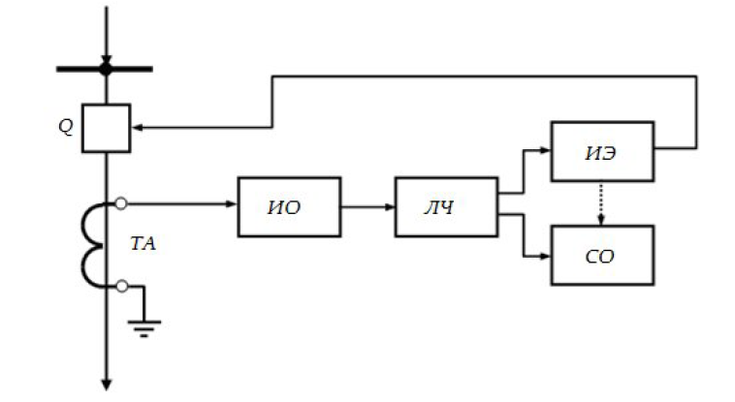
Структурная схема МТЗ
Ток защищаемого объекта контролируется измерительным(пусковым) органом защиты ИО. Пусковой орган срабатывает, если контролируемая величина тока становится больше максимально возможного рабочего значения Хотя любое короткое замыкание сопровождается увеличением тока, фиксация данного признака не позволяет сделать однозначного вывода о повреждении объекта.
Notes:
Структурную схему максимальной токовой защиты, выполняющей функции защиты линии, можно представить в следующем виде Алгоритм ЛЧ МТЗ основан на фиксации увеличения тока при возникновении короткого замыкания.
Ток защищаемого объекта контролируется измерительным(пусковым) органом защиты ИО. Пусковой орган срабатывает, если контролируемая величина тока контр I становится больше максимально возможного рабочего значения Хотя любое короткое замыкание сопровождается увеличением тока, фиксация данного признака не позволяет сделать однозначного вывода о повреждении объекта.

Slide 7
Селективность действия и избирательность обеспечивается введением выдержки времени.

Slide 8
Защита, наиболее удаленная от источника питания, должна иметь минимальное время срабатывания. По мере приближения к источнику питания выдержки времени защиту увеличиваются на величину ∆t, называемую ступенью селективности.
Для приведенного примера

Slide 9
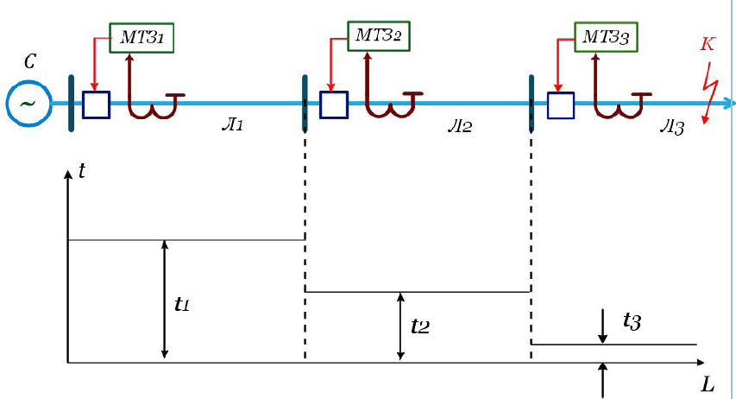

Slide 10
Выводы
ПЛЮСЫ:
простой алгоритм
МИНУСЫ
Вынужденная задержка –
на протяжённых сетях максимальная на головном участке слишком велика

Slide 11
Пример
Определить
  выдержки времени защит;
  коэффициент чувствительности при работе защиты 1 в качестве основной и резервной защиты.

Slide 12
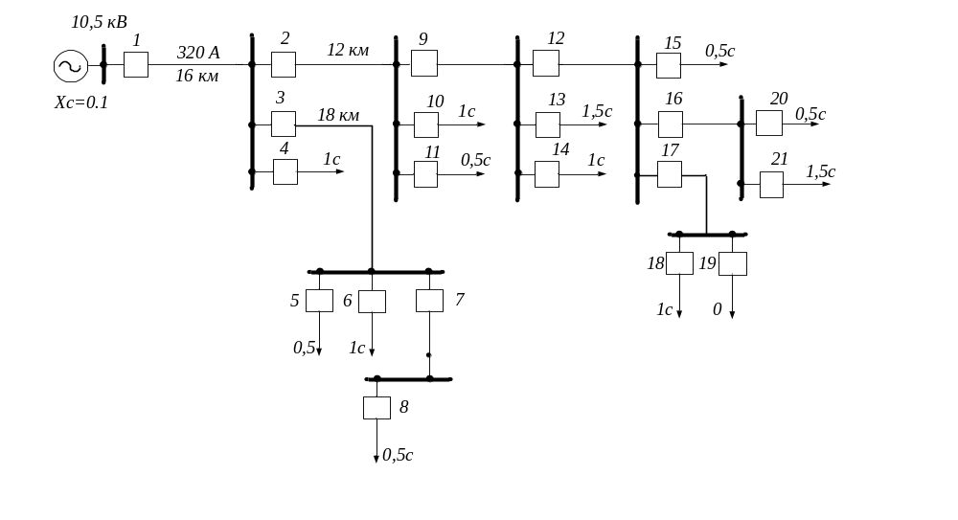

Slide 13
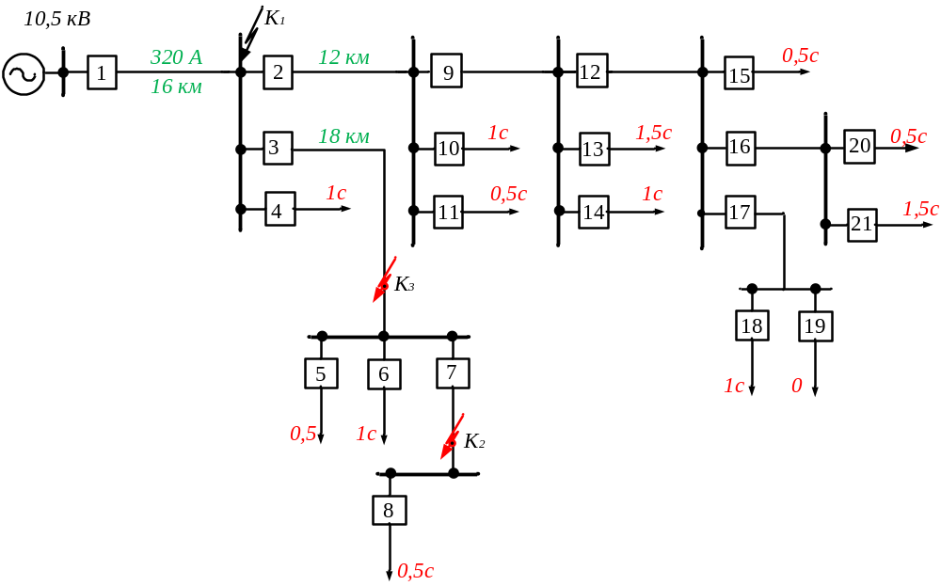

Slide 14
Б
В
Г
Д
4
3,5
3
2,5
Е
A
1,5
2
1,5
К
И
1

Slide 15
Токовая отсечка

Slide 16
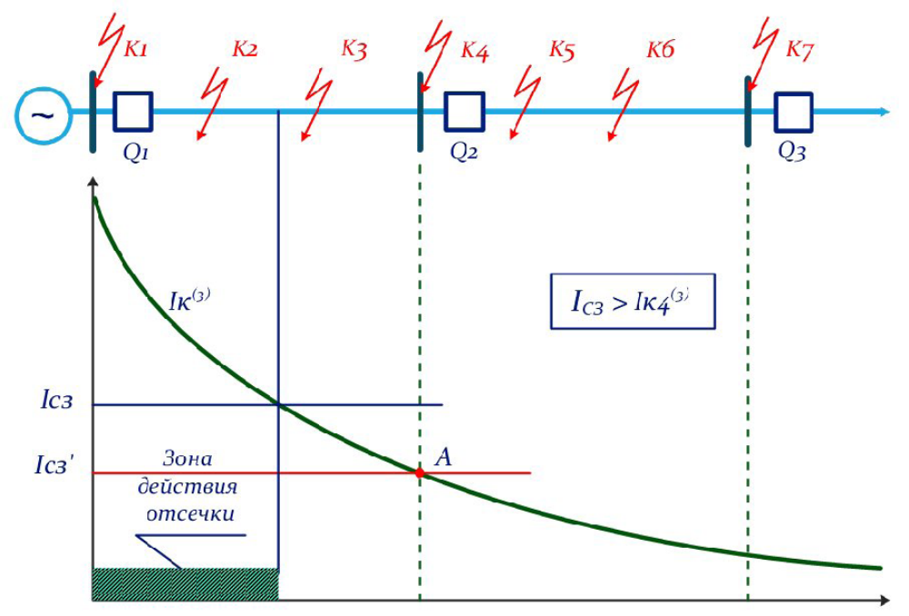
Принцип действия токовой отсечки на линии с односторонним питанием

Slide 17
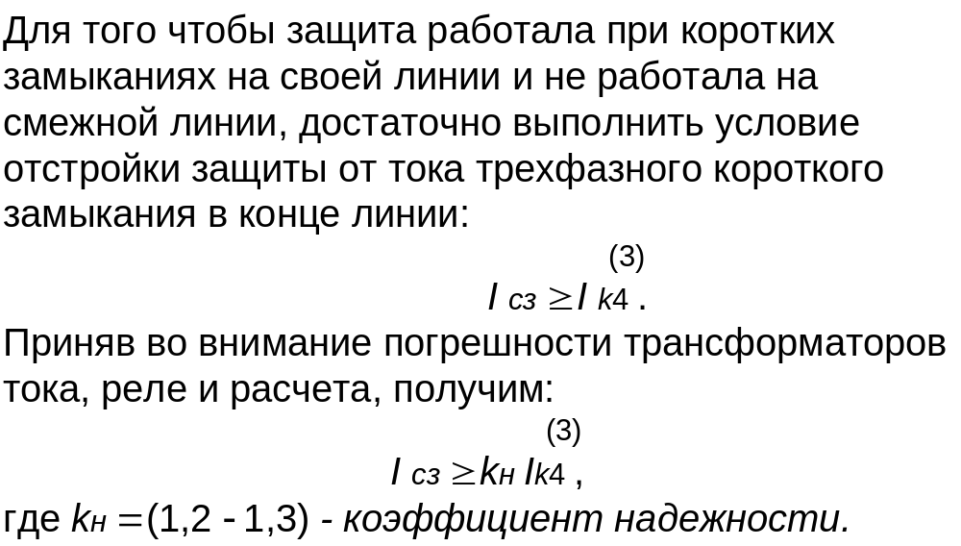

Slide 18
Токовые ступенчатые защиты
представляют собой сочетание токовых отсечек и максимальной токовой защиты, что позволяет выполнить полноценную защиту с высоким быстродействием. Обычно токовые ступенчатые защиты выполняются в виде трех ступеней:
Первая ступень - отсечка мгновенного действия, защищает начальный участок линии.
Вторая ступень - отсечка с выдержкой времени, предназначена для надежной защиты оставшегося участка линии.
Третья ступень - максимальная токовая защита, выполняет функции ближнего и дальнего резервирования.

Slide 19
Токовая ступенчатая защита

Slide 20
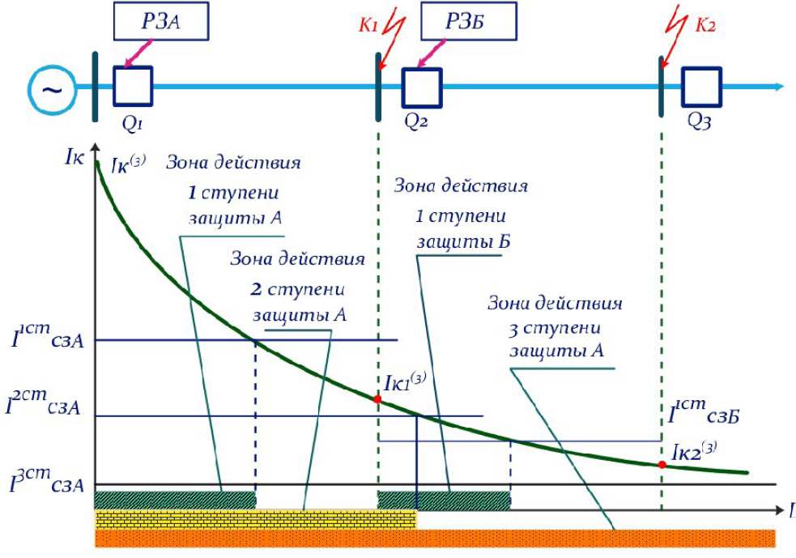

Slide 21
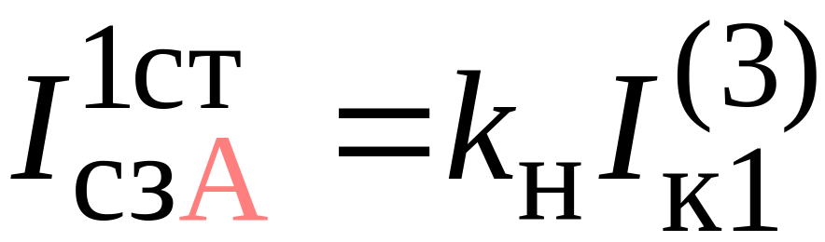
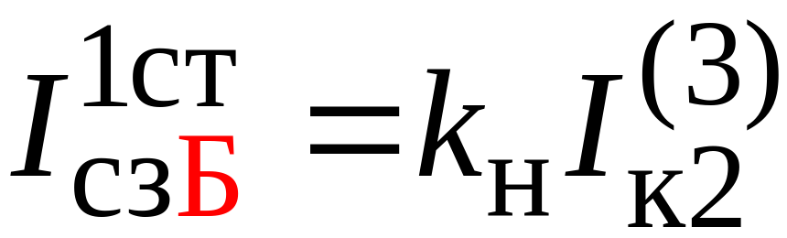
Токи срабатывания первых ступеней защит А и Б, соответственно, отстраиваются от токов трехфазных коротких замыканий на шинах противоположных подстанций.

Slide 22
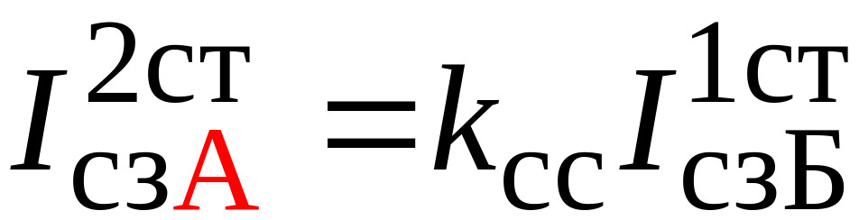
Вторая ступень защиты А должна надежно охватывать защищаемую линию. Ее ток срабатывания согласуется с первой ступенью защиты Б.
Выдержка времени принимается равной (0.4 – 0.5 ) сек.

Slide 23
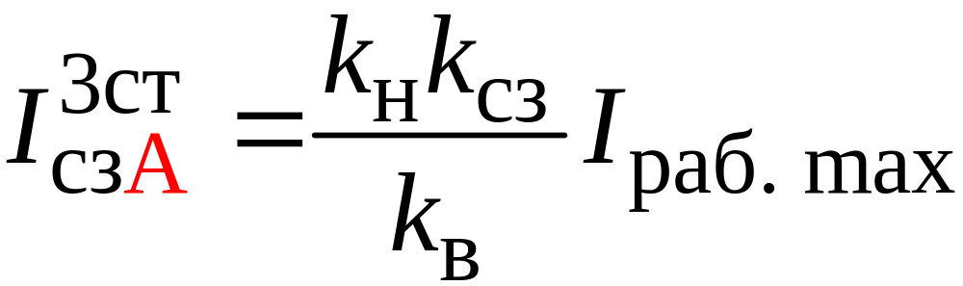
Ток срабатывания третьей ступени отстраивается от нагрузочных режимов, выдержка времени - от времени работы защит отходящих присоединений.

Slide 24
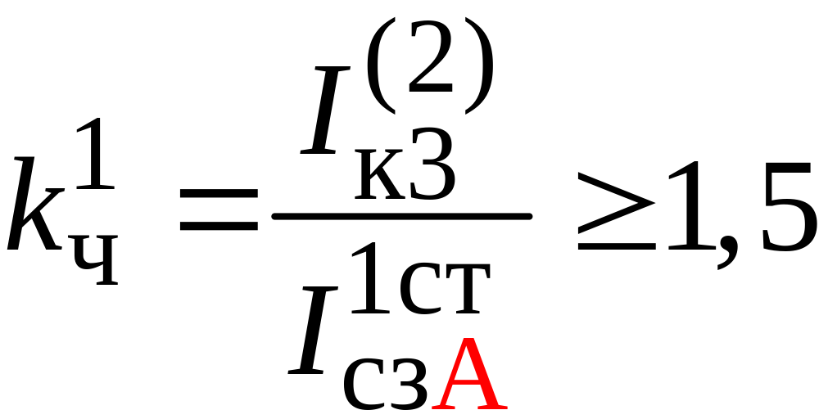
Чувствительность первой ступени определяется графически по величине защищаемой зоны при двухфазном КЗ в начале защищаемого участка (25% - считается чувствительной)

Slide 25
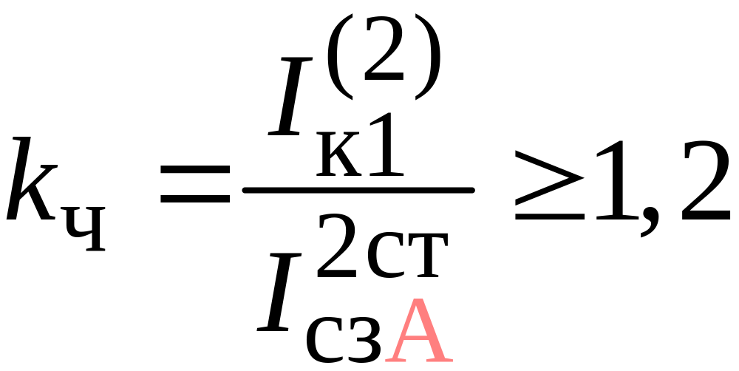
Чувствительность второй ступени проверяется по минимальному току двухфазного короткого замыкания в конце линии.

Slide 26
Чувствительность третьей ступени проверяется, как для обычной максимальной токовой защиты.
По 2-х фазному КЗ в конце своей линии и в конце наиболее протяжённой смежной линии >1,5

Slide 27
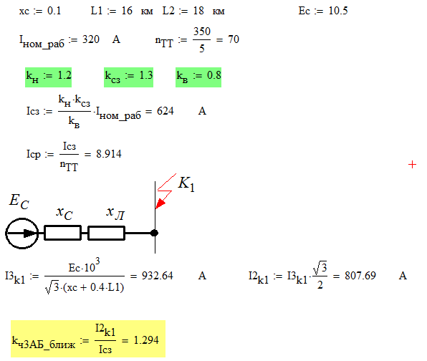
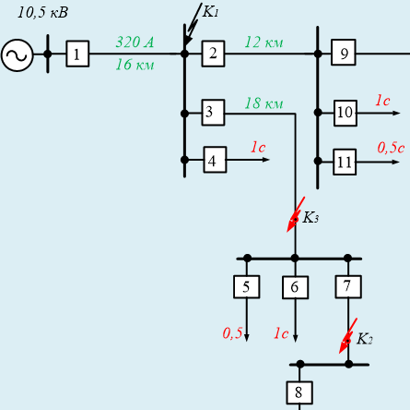
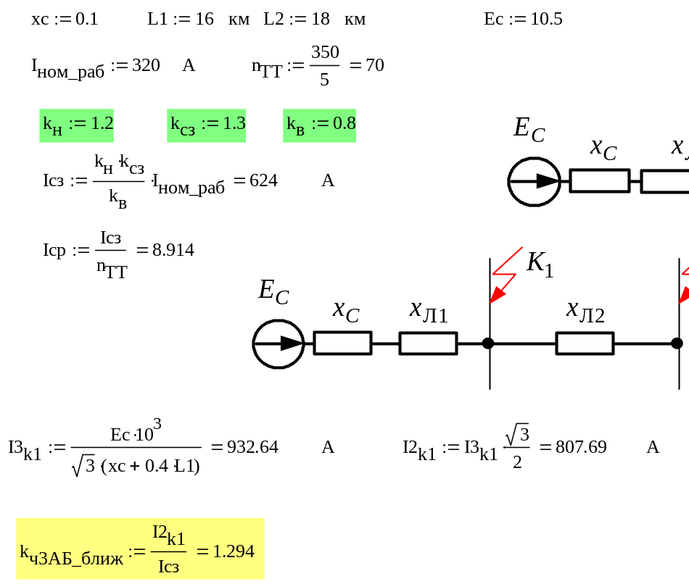

Slide 28
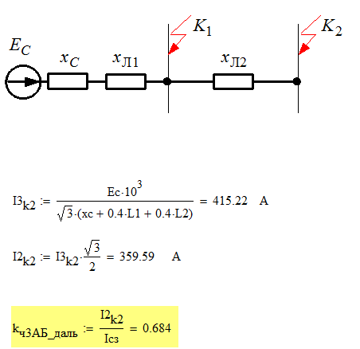
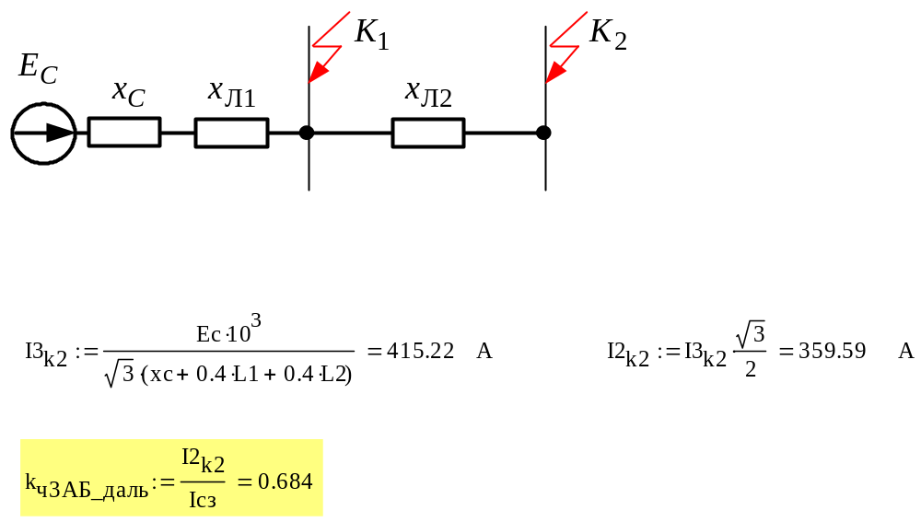

Slide 29
Пример
Для сети рассчитать
3х ст. ТЗ линии АБ,
если на линии БГ и трансформаторе
установлена 2х ст. ТЗ

Slide 30
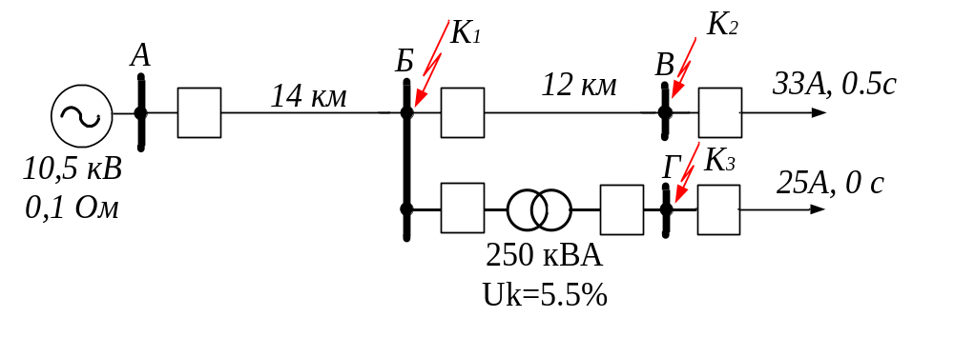

Slide 31
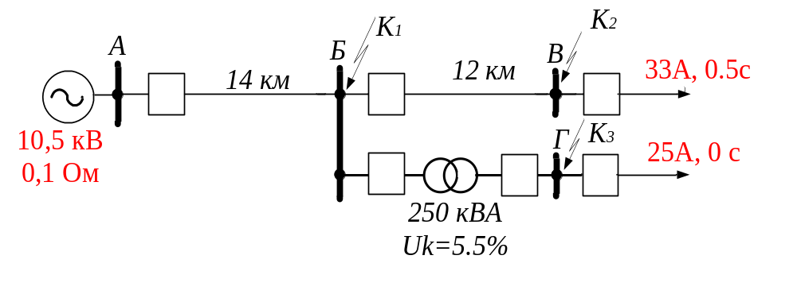
1,5
1
0,5

Slide 32
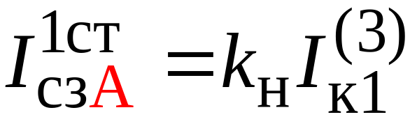

Для линии АБ
Первая ступень - отсечка мгновенного действия, защищает начальный участок линии.
Вторая ступень - отсечка с выдержкой времени, предназначена для надежной защиты оставшегося участка линии.
Третья ступень - максимальная токовая защита, выполняет функции ближнего и дальнего резервирования.

Slide 33
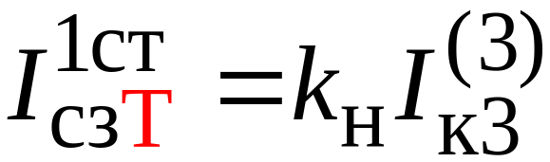

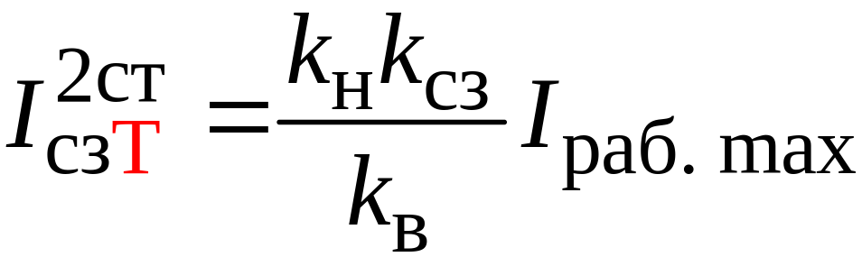
Для линии БВ и тр-ра
Первая ступень - отсечка мгновенного действия, защищает начальный участок линии.
Вторая ступень - максимальная токовая защита, выполняет функции ближнего и дальнего резервирования.

Slide 34
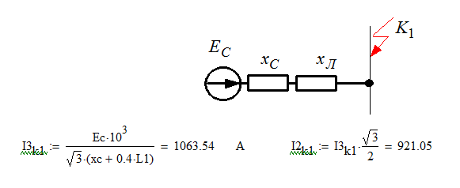
Расчёт токов КЗ

Slide 35
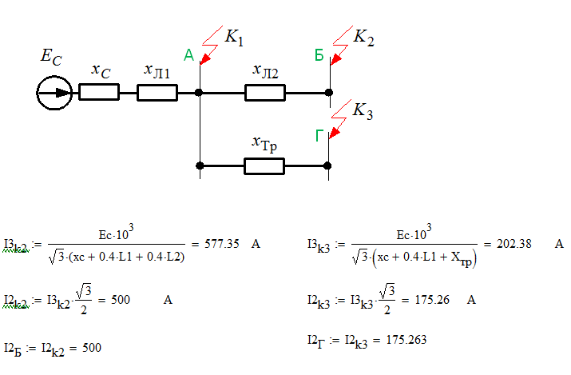
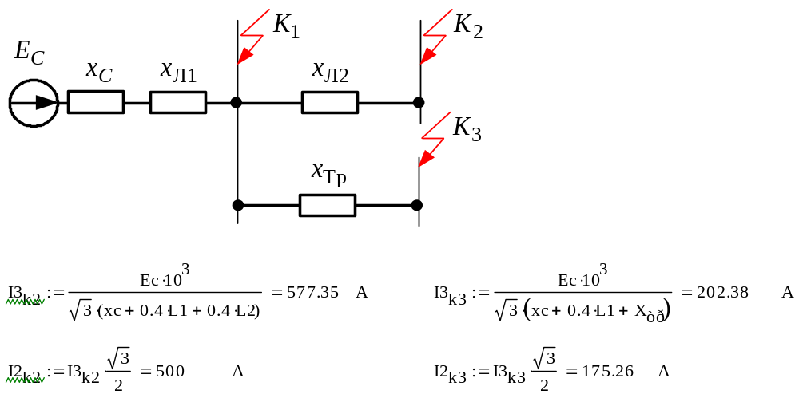

Slide 36
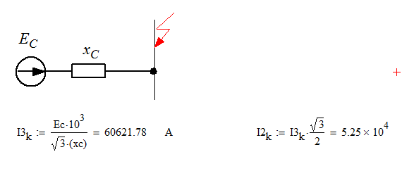

Slide 37
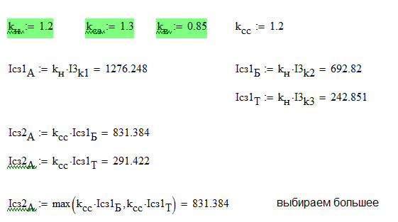
Расчёт параметров
Первая ступень -
Вторая ступень -

Slide 38
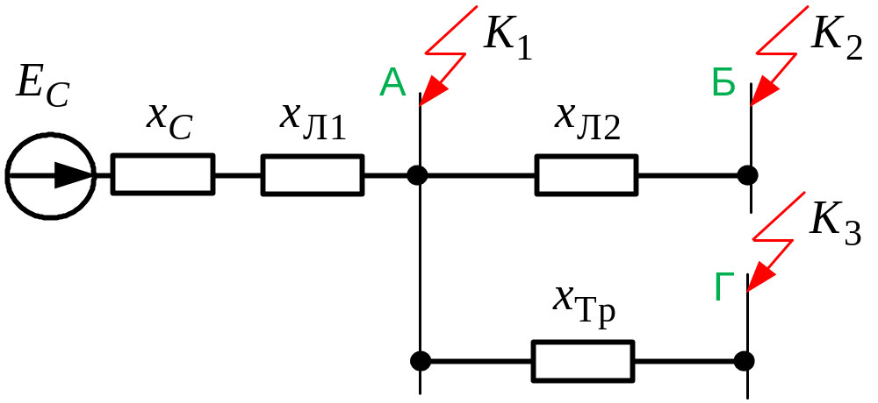
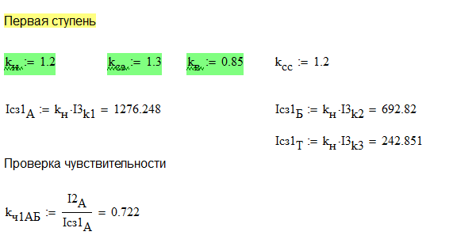

Slide 39
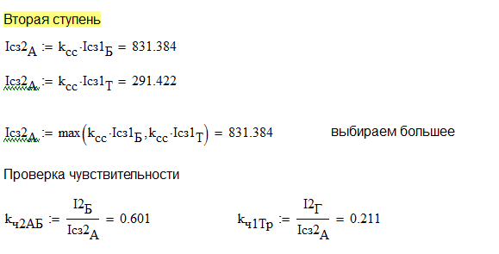

Slide 40
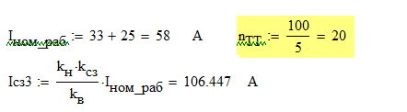
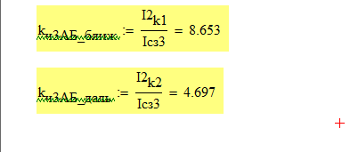
Третья ступень -

Slide 41
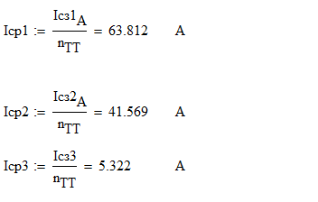
Токи срабатывания реле

Slide 42
Максимальная токовая направленная защита
Notes:
При возникновении короткого замыкания на линии, т.К1, срабатывают
токовое реле К А1 и реле мощности KW1 , и защита запускается. При
коротком замыкании вне линии, т.К 2 , ток направлен из линии к шинам, реле мощности не работает и блокирует действие защиты.
Введение задержки на срабатывание обеспечивает выполнение требования селективности.

Slide 43
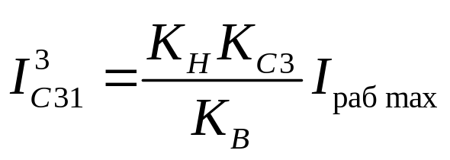
Расчет параметров
Выбор тока срабатывания.
Ток срабатывания токовых направленных защит выбирается так же, как для обычных максимальных токовых защит по условиям отстройки от максимальных нагрузочных режимов.
При этом отстройка производится от токов, направленных от шин в линию.
Выбор выдержек времени.
Выбор выдержек времени производится по встречно-ступенчатому принципу

Slide 44
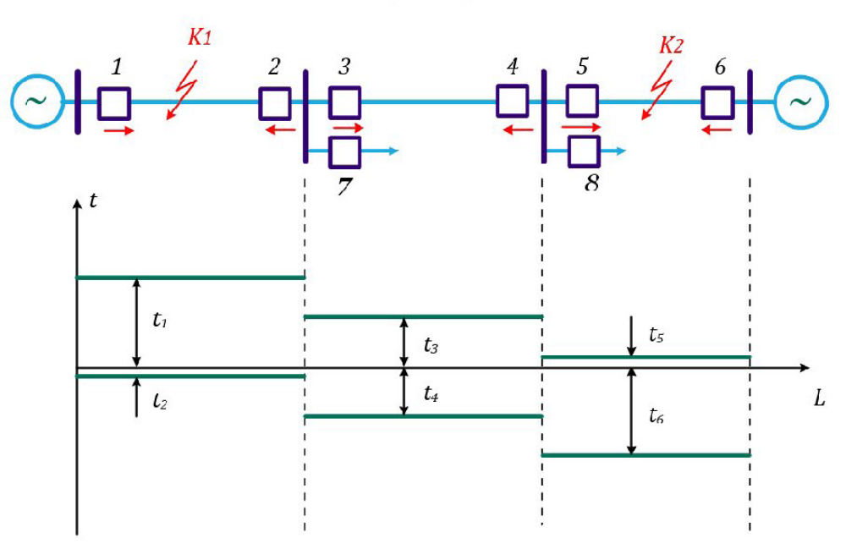
Notes:
Стрелками на рисунке показано направление тока, при котором сраба-
тывают пусковые органы защит. При коротком замыкании в точке K1
сработают пусковые органы защит 1, 3, 5, 6. Наиболее удаленной защи-
той от источника питания в этом режиме является защита 5, поэтому
принимается t5  0.
Для других защит
t3  t5  t; t3  t7  t - из двух значений выбирается большее;

